Slide 1
Les Actions Marie Skłodowska-Curie sous Horizon Europe Introduction
Claire Morel
Unité Marie Skłodowska-Curie Actions, Commission européenne

Slide 2
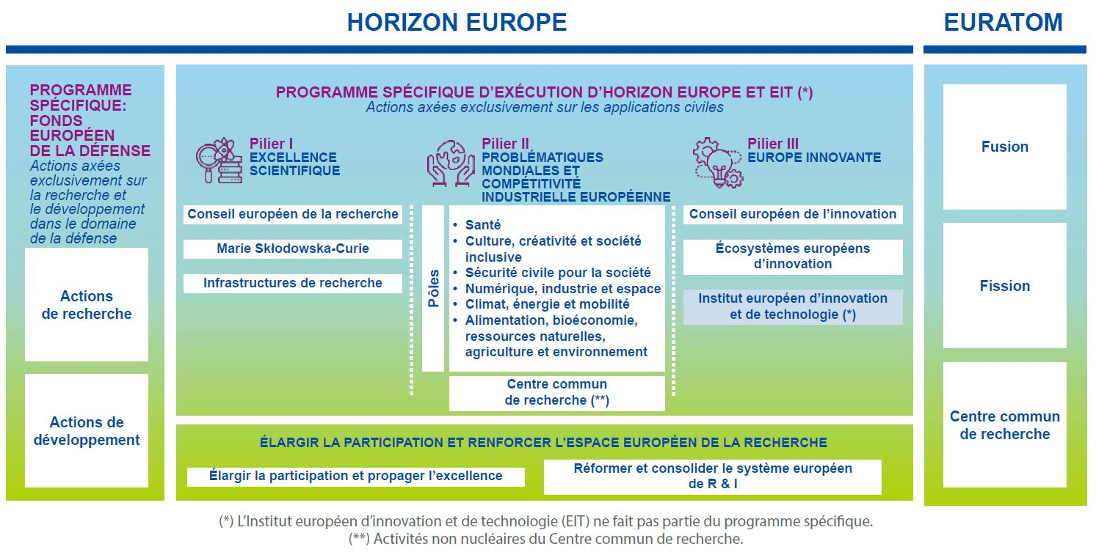
Les MSCA sous Horizon Europe

Slide 3
MSCA - “Développer les talents, faire avancer la recherche”
Le programme de référence de l’Union européenne pour la formation doctorale et post-doctorale, qui contribue à:
Renforcer un capital humain hautement qualifié, capable d’anticiper et de relever les défis à venir, de communiquer auprès des décideurs politiques et du public, d’avoir une approche pluridisciplinaire;
Permettre aux chercheurs d’acquérir les compétences nécessaires sur le marché du travail, pour innover et transformer les connaissances et les idées en produits et services;
Développer d’excellents programmes doctoraux, pour accroître l’attractivité et la visibilité au niveau mondial des organisations participantes.
Budget dans Horizon Europe: 6.6€ milliards
Couverture géographique mondiale

Slide 4
MSCA - Les caractéristiques du programme
Formation, compétences, évolution de carrière des chercheurs
Des conditions de travail et d’emploi attractives
Impact structurel sur les organisations
Recherche d’excellence dans tous les domaines
(approche bottom-up)
Mobilitié internationale, intersectorielle & interdisciplinaire
Une collaboration forte avec le secteur industriel et les PME

Slide 5
Les Actions Marie Skłodowska-Curie Actions
Doctoral Networks
Programmes doctoraux, incluant doctorats conjoints et industriels
COFUND
Cofinancement de programmes doctoraux et postdoctoraux
MSCA and Citizens
Evénements de sensibilisation (Nuit européenne de la recherche, chercheurs dans les écoles)
Postdoctoral Fellowships
Soutien à d’excellents chercheurs postdoctoraux
Staff Exchanges
Soutien aux échanges de personnels dans la recherche et l’innovation

Slide 6
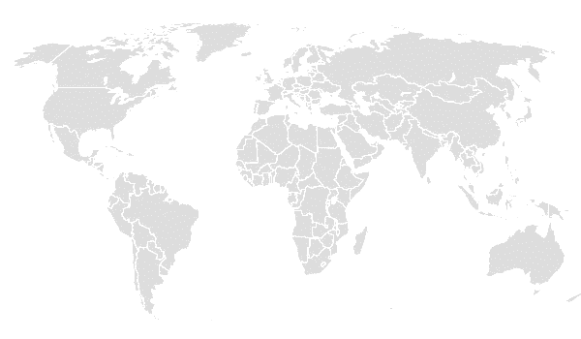
Coopération internationale
EU Member States
(EU MS)
Horizon Europe Associated Countries*
(HE AC)
Third Countries
Afrique
* Organisations from HE AC are able to participate only if the association agreements are officially adopted before the grants are signed

Slide 7
MSCA pour les organisations
Action | Bénéficiaires | Partenaires Associés
Réseaux doctoraux | Oui | Oui
Échange de personnel | Non | Oui
Bourses postdoctorales | Non | Oui
COFUND | Non | Oui

Slide 8
MSCA pour les chercheurs
Action | Éligible | Où les postes sont-ils publiés
Réseaux doctoraux | Oui | Portail Euraxess
Échange de personnel | Oui | Institution qui envoie les chercheurs
Bourses postdoctorales | Oui | Trouver une organisation hôte
COFUND | Oui | Portail Euraxess

Slide 9
MSCA - Quelques chiffres clés (2014-2020)
Plus de 1800 chercheurs africains
281 participations
150 projets
184 institutions individuelles, dont:
47,7% sont des universités
22,7% sont des organisations privées à but lucratif
15% sont des centres de recherche
6,6% sont des organisations publiques
Distribution par action:
SE: 71,3% (107 projets)
PF: 17,5%
ITN: 8%
COFUND: 2,7 %
45 pays impliqués

Slide 10
MSCA - Quelques chiffres clés (Horizon Europe, 2021)
12 chercheurs africains (PF)*
42 participations
26 projets
34 institutions individuelles, dont:
22 universités
4 de l’industrie
5 ONGs
3 organismes publics
Distribution par action:
SE: 53,8%
PF: 15,4%
DN: 26.9%
COFUND: 3,8 %
17 pays impliqués

Slide 11
MSCA - Calendrier des appels
Année | Action | Ouverture | Clôture | Budget (EUR million)
2023 | Doctoral Networks | 30 Mai 2023 | 28 Novembre 2023 | 434.80
 | Postdoctoral Fellowships | 12 Avril 2023 | 13 Septembre 2023 | 260.47
 | Staff Exchanges | 5 Octobre 2023 | 28 Février 2024 | 78.5
 | COFUND | 10 Octobre 2023 | 8 Février 2024 | 95
 | MSCA and Citizens (2 éditions) | 20 Juin 2023 | 25 Octobre 2023 | 15.42

Slide 12
Suivez-nous et restez à jour :
EU-AU Cooperation in Research and Innovation
Horizon Europe website
Africa Initiative Factsheet
International Cooperation website
Union for the Mediterranean (UfM) Portal
Horizon Europe Funding & Tenders’ Portal
National Contact Points (NCPs) Portal
Coronavirus Global R&I Collaboration Portal

Slide 13
Liens et références
Marie Skłodowska-Curie Actions Website https://ec.europa.eu/research/mariecurieactions/node_en
Funding and Tenders Portal (applications, documents, partner search) https://ec.europa.eu/info/funding-tenders/opportunities/portal/screen/programmes/horizon
Euraxess (PhD and postdoctoral vacancies, more information) https://euraxess.ec.europa.eu/
National Contact Points https://ec.europa.eu/info/funding-tenders/opportunities/portal/screen/support/ncp
Research Enquiry Service https://ec.europa.eu/info/research-and-innovation/contact/research-enquiry-service-and-participant-validation_en
European Charter and Code for Researchers https://euraxess.ec.europa.eu/jobs/charter-code-researchers
MSCA Guidelines on Supervision https://ec.europa.eu/research/mariecurieactions/about-msca/msca-guidelines-on-supervision
MSCA Green Charter https://ec.europa.eu/research/mariecurieactions/green-charter
MCAA (Marie Curie Alumni association) https://www.mariecuriealumni.eu
MSCA-Net project website: https://msca-net.eu/
Become an Expert https://ec.europa.eu/info/funding-tenders/opportunities/portal/screen/work-as-an-expert
CORDIS:https://cordis.europa.eu/search?q=%2Fproject%2Frelations%2Fcategories%2FprojectFundingSchemeCategory%2Fcode%3D%27MSCA%27&p=1&num=10&srt=Relevance:decreasing

Slide 14
Merci!
#MSCA #HorizonEU
@MSCActions
https://ec.europa.eu/research/mariecurieactions/
Contact: EAC-MARIE-SKLODOWSKA-CURIE-ACTIONS@ec.europa.eu

